Slide 2
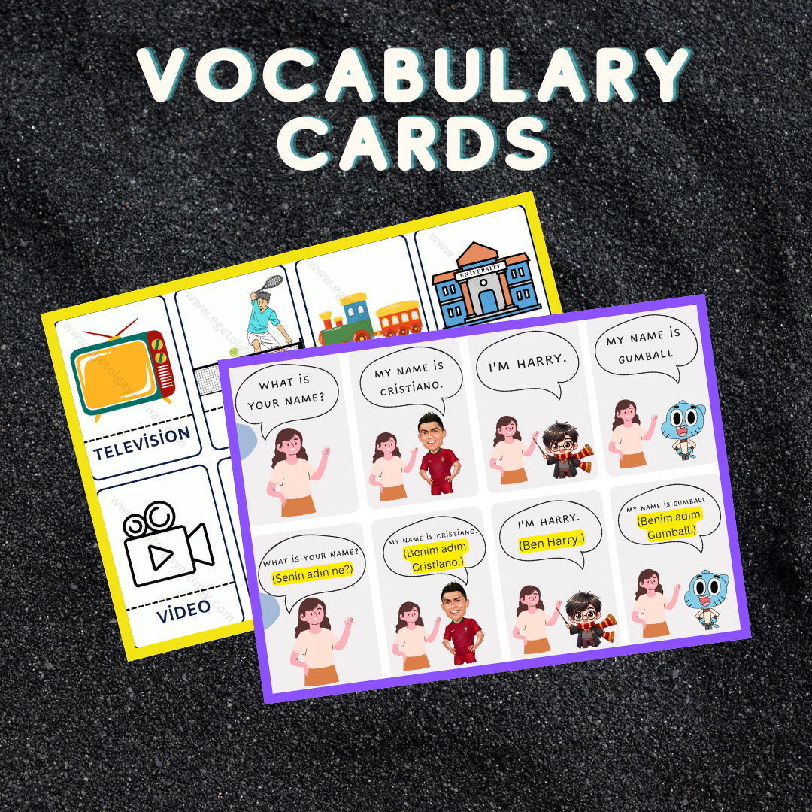
Ünite kelime kartlarına aşağıdaki bağlantıdan ulaşabilirsiniz:
https://www.egetolgayaltinay.com/lessons/766

Slide 3
Actions
(Eylemler)

Slide 4
Catch the criminals
Catch the ball
Suçluları yakalamak
Topu yakalamak
Carry heavy things
Climb
Ağır şeyler taşımak
Tırmanmak

Slide 5
Cook
Dance
Yemek pişirmek
Dans etmek
Dive
Do puzzles
Dalış yapmak
Yapboz yapmak

Slide 6
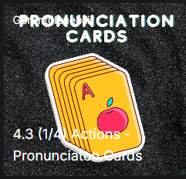
Konu ile ilgili etkinliğe aşağıdaki bağlantıdan ulaşabilirsiniz:
https://www.egetolgayaltinay.com/lessons/748

Slide 7
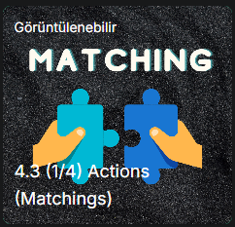
Konu ile ilgili etkinliğe aşağıdaki bağlantıdan ulaşabilirsiniz:
https://www.egetolgayaltinay.com/lessons/749

Slide 8
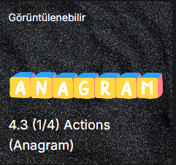
Konu ile ilgili etkinliğe aşağıdaki bağlantıdan ulaşabilirsiniz:
https://www.egetolgayaltinay.com/lessons/750

Slide 9
Drive a car
Fly
Araba sürmek
Uçmak
Fly a kite
Help people
Uçurtma uçurmak
İnsanlara yardım etmek

Slide 10
Jump high
Make inventions
Yükseğe zıplamak
İcat yapmak
Paint
Play football
Boyamak
/ Resim yapmak
Futbol oynamak

Slide 11
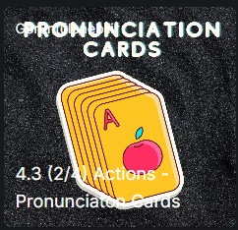
Konu ile ilgili etkinliğe aşağıdaki bağlantıdan ulaşabilirsiniz:
https://www.egetolgayaltinay.com/lessons/751

Slide 12
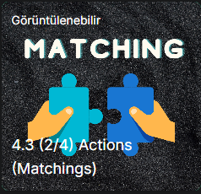
Konu ile ilgili etkinliğe aşağıdaki bağlantıdan ulaşabilirsiniz:
https://www.egetolgayaltinay.com/lessons/752

Slide 13
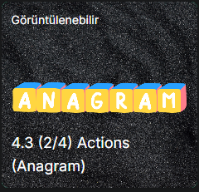
Konu ile ilgili etkinliğe aşağıdaki bağlantıdan ulaşabilirsiniz:
https://www.egetolgayaltinay.com/lessons/753

Slide 14
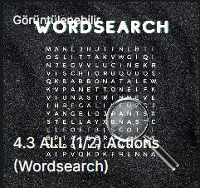
Konu ile ilgili etkinliğe aşağıdaki bağlantıdan ulaşabilirsiniz:
https://www.egetolgayaltinay.com/lessons/754

Slide 15
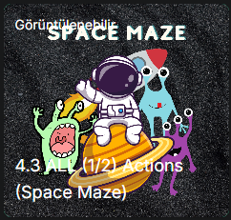
Konu ile ilgili etkinliğe aşağıdaki bağlantıdan ulaşabilirsiniz:
https://www.egetolgayaltinay.com/lessons/755

Slide 16
Play tennis
Play drum
Tenis oynamak
Davul çalmak
Play piano
Read a book
Piyano çalmak
Kitap okumak

Slide 17
Rescue people
Ride a bike
İnsanları kurtarmak
Bisiklete binmek
Ride a horse
Run fast
Ata binmek
Hızlı koşmak

Slide 18
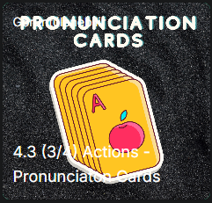
Konu ile ilgili etkinliğe aşağıdaki bağlantıdan ulaşabilirsiniz:
https://www.egetolgayaltinay.com/lessons/756

Slide 19
Konu ile ilgili etkinliğe aşağıdaki bağlantıdan ulaşabilirsiniz:
https://www.egetolgayaltinay.com/lessons/757

Slide 20
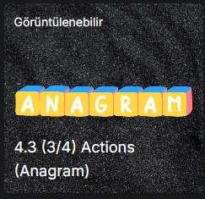
Konu ile ilgili etkinliğe aşağıdaki bağlantıdan ulaşabilirsiniz:
https://www.egetolgayaltinay.com/lessons/758

Slide 21
Save water
Sing a song
Su tasarrufu yapmak
Şarkı söylemek
Speak
Swim
Konuşmak
Yüzmek

Slide 22
Take pictures
Walk
Fotoğraf çekmek
Yürümek

Slide 23
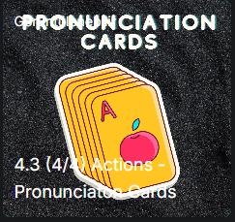
Konu ile ilgili etkinliğe aşağıdaki bağlantıdan ulaşabilirsiniz:
https://www.egetolgayaltinay.com/lessons/759

Slide 24
Konu ile ilgili etkinliğe aşağıdaki bağlantıdan ulaşabilirsiniz:
https://www.egetolgayaltinay.com/lessons/760

Slide 25
Konu ile ilgili etkinliğe aşağıdaki bağlantıdan ulaşabilirsiniz:
https://www.egetolgayaltinay.com/lessons/761

Slide 26
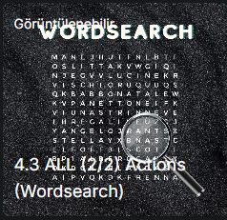
Konu ile ilgili etkinliğe aşağıdaki bağlantıdan ulaşabilirsiniz:
https://www.egetolgayaltinay.com/lessons/762

Slide 27
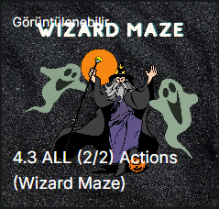
Konu ile ilgili etkinliğe aşağıdaki bağlantıdan ulaşabilirsiniz:
https://www.egetolgayaltinay.com/lessons/763

Slide 28
Can / Can’t
(Yapabilmek / Yapamamak)

Slide 29
Bir şeyi yapabildiğimizi söylemek için
«I can …» yapısı kullanılır.
Türkçe karşılığı: «Ben … yapabilirim» dir.
Bir şeyi yapamadığımızı söylemek için
«I can’t …» yapısı kullanılır.
Türkçe karşılığı: «Ben … yapamam» dır.
Ben bisiklete binebilirim.
Ben bisiklete binemem.
I can ride a bike.
I can’t ride a bike.

Slide 30
Yapabildiğimiz iki şeyi sırayla söylerken arada
«and» bağlacı kullanılır.
Türkçe karşılığı: «ve» dir.
Ben suçluları yakalayabilirim ve ben uçabilirim.
I can catch criminals and I can fly.

Slide 31
Yapamadığımız iki şeyi sırayla söylerken de arada
«and» bağlacı kullanılır.
Türkçe karşılığı: «ve» dir.
Ben ata binemem ve ben yükseğe zıplayamam.
I can’t ride a horse and I can’t jump high.

Slide 32
Yapabildiğimiz ve yapamadığımız şeyleri sırayla söylerken arada
«but» bağlacı kullanılır.
Türkçe karşılığı: «ama» dır.
Ben tenis oynayabilirim ama ben kitap okuyamam.
I can play tennis but I can’t read a book.

Slide 33
Fill in the blanks according to translation given below.
Ben yemek pişirebilirim
ama
ben yüzemem.
I can cook
but
I can’t swim.

Slide 34
Fill in the blanks according to translation given below.
Ben futbol oynayabilirim
ve
ben fotoğraf çekebilirim.
I can play football
and
I can take pictures

Slide 35
Fill in the blanks according to translation given below.
Ben resim yapabilirim
ama
ben araba kullanamam
I can paint
but
I can’t drive a car.

Slide 36
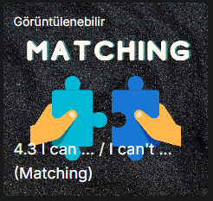
Konu ile ilgili etkinliğe aşağıdaki bağlantıdan ulaşabilirsiniz:
https://www.egetolgayaltinay.com/lessons/764

Slide 37
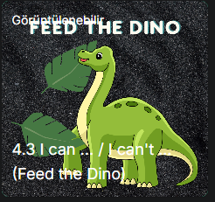
Konu ile ilgili etkinliğe aşağıdaki bağlantıdan ulaşabilirsiniz:
https://www.egetolgayaltinay.com/lessons/765

Slide 38
Konu ile ilgili şarkıya aşağıdaki bağlantıdan ulaşabilirsiniz:
https://www.egetolgayaltinay.com/lessons/767

Slide 39
Birinin bir şey yapıp yapamadığını sormak için
«Can you …?» yapısı kullanılır.
Türkçe karşılığı: «Sen … yapabilir misin?» dir.
Sorulan şeyi yapabiliyorsak
«Yes I can.» yapısı kullanılır.
Türkçe karşılığı: «Evet, yapabilirim.» dir.
Tenis oynayabilir misin?
Can you play tennis?
Evet, yapabilirim.
Yes, I can.

Slide 40
Sorulan şeyi yapamıyorsak
«No, I can’t.» yapısı kullanılır.
Türkçe karşılığı: «Hayır, yapamam.» dır.
Yapboz yapabilir misin?
Can you do puzzles?
Hayır, yapamam.
No, I can’t.

Slide 41
Expressing Possession
(Sahiplik İfadeleri)

Slide 42
My
Benim
It is my ball.
O benim topum.
Your
Senin
They are your presents
Onlar senin hediyelerin.

Slide 43
Her
Onun(Kızlar için kullanılır)
It is her dress.
O, onun elbisesi.
His
Onun(Erkekler için kullanılır)
It is his bag.
O, onun çantası.

Slide 44
Bir şeyin kime ait olduğunu sormak için
«Whose … is this?» yapısı kullanılır.
Türkçe karşılığı: «Bu kimin …’sı?» dır.
Bu kimin kamerası?
Whose camera is this?
Bu benim kameram.
This is my camera.

Slide 45
Bu kimin kitabı?
Whose book is this?
Bu senin kitabın.
This is your book.

Slide 46
Uzaktaki bir şeyin kime ait olduğunu sormak için
«Whose … is that?» yapısı kullanılır.
Türkçe karşılığı:
«Şu kimin …’sı?» dır.
Şu kimin topu?
Whose ball is that?
Şu onun topu.
That is her ball.

Slide 47
Şu kimin topu?
Whose ball is that?
Şu onun topu.
That is his ball.

Slide 48
This is her camera.
This is his book.
This is her ball.
Bu onun kamerası.
Bu onun kitabı.
Bu onun topu.
This is Tuğba’s camera.
This is Tuna’s book.
This is Maria’s ball.
Bu Tuğba’nın kamerası.
Bu Tuna’nın kamerası.
Bu Maria’nın kamerası.
Bir eşyanın sahibini söylerken o kişinin isminin yanına «’s» eki getirilerek «’nın/’nin» anlamı kazandırılabilir.

Slide 49
(male)
Map
Eraser
Scissors
They are his scissors.
This is her map.
This is his eraser.
1
3
5
Onlar onun makası.
Bu onun haritası.
Bu onun silgisi.
They are Kevin’s scissors.
This is Sarah’s map.
This is Alvin’s eraser.
2
4
6
Onlar Kevin’ın makası.
Bu Sarah’ın haritası.
Bu Alvin’in silgisi.
Answer the questions according to the translations given below.

Slide 50
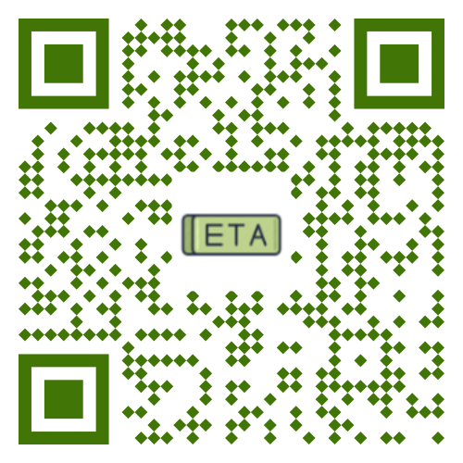
Ege Tolgay Altınay
Akköprü Ortaokulu Tuşba/VAN
Bu, ve benzeri içerikler için: www.egetolgayaltinay.com adresini ziyaret edebilirsiniz.

Slide 51
Değerli Meslektaşım, Bu içeriklerin hazırlanması, düzenlenmesi ve yayımlanmasında ne kadar zaman harcasam da, ders uygulamalarında nasıl bir etkisi olduğunu ve geliştirilmesi gereken yerleri (ortaokulda görev yapmam nedeniyle) tecrübe edemiyorum. Bu süreçte, ders materyallerinin kalitesini geliştirebilmem için geri bildirimlerinize ihtiyacım var:
İlkokul Konu Anlatım Sunumları Geri Bildirim Formu:
https://forms.gle/KPw1nEorNN6aLMao7
Şimdiden değerli vaktinizi ayırıp dönüt verdiğiniz için teşekkür ederim. :)
Ege Tolgay ALTINAY

